Slide 1
Kelompok 6
Nama Anggota : 1. Rifky Syarif Hidayat
2. Muhammad Hably Nashrullah (Ketua)
3. Naufal Fakhriza
4. Reihan Aditya Permata Bintang
5. Ragil Hidayat
6. Ananda Rahman Hakim
7. Muhammad Asef Adha Febrian

Slide 2
SORTING (PENGURUTAN)
Sorting adalah proses mengatur sekumpulan objek menurut aturan atau susunan tertentu. Urutan objek tersebut dapat menaik (ascending = dari data kecil ke data lebih besar ) atau menurun (descending = dari data besar ke data yang lebih kecil )
Sorting dibagi beberapa jenis
Contohnya : 1. Selection Sort
2. Merge Sort
3. Quick Sort

Slide 3
Jenis jenis sorting
01
02
03
SELECTION SORT
MERGE SORT
QUICK SORT

Slide 4

SELECTION SORT
Pengertian
Selection Sort adalah algoritma yang mengurutkan dengan cara mencari suatu nilai ekstrim seperti nilai minimal (terkecil) atau maksimal (terbesar) dari data yang disajikan untuk ditukarkan dengan elemen terujung yang ada pada suatu proses loop (perulangan). Jadi cara kerja algoritma ini adalah misalkan mencari nilai terkecil pada data atau array yang belum terurut. Kemudian nilai terkecil akan diletakkan pada posisi yang seharusnya yaitu ditukar dengan nilai pada indeks pertama atau 0. Lalu dicari lagi nilai terkecil kedua dan ditukar dengan nilai pada indeks ke 1 dan begitu seterusnya.

Slide 5
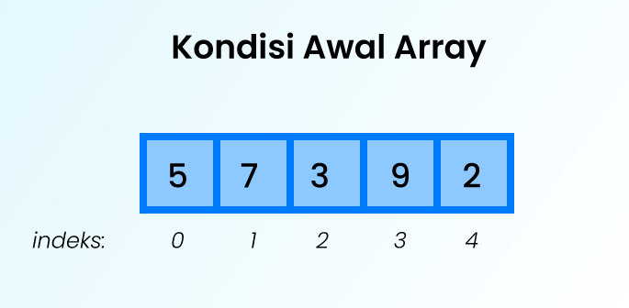
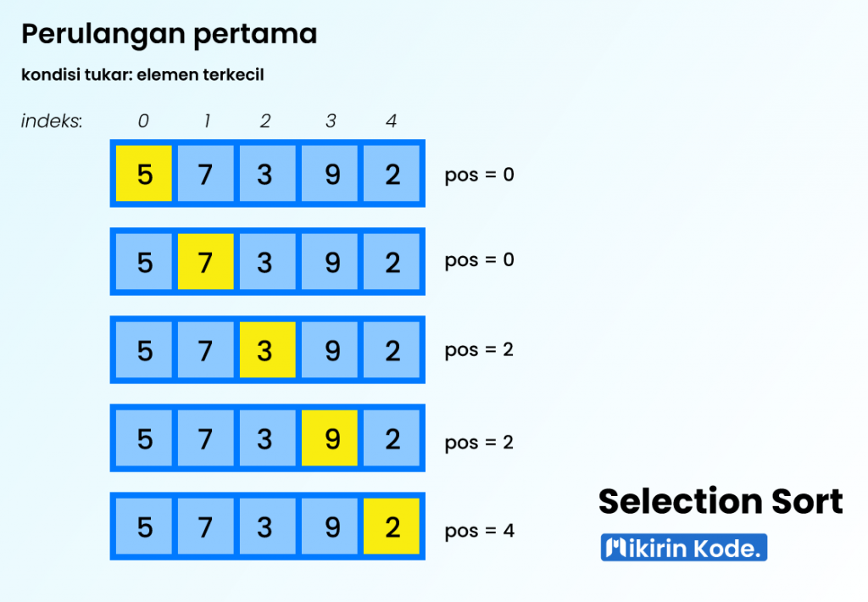
ILUSTRASI SELECTION SORT

Slide 6
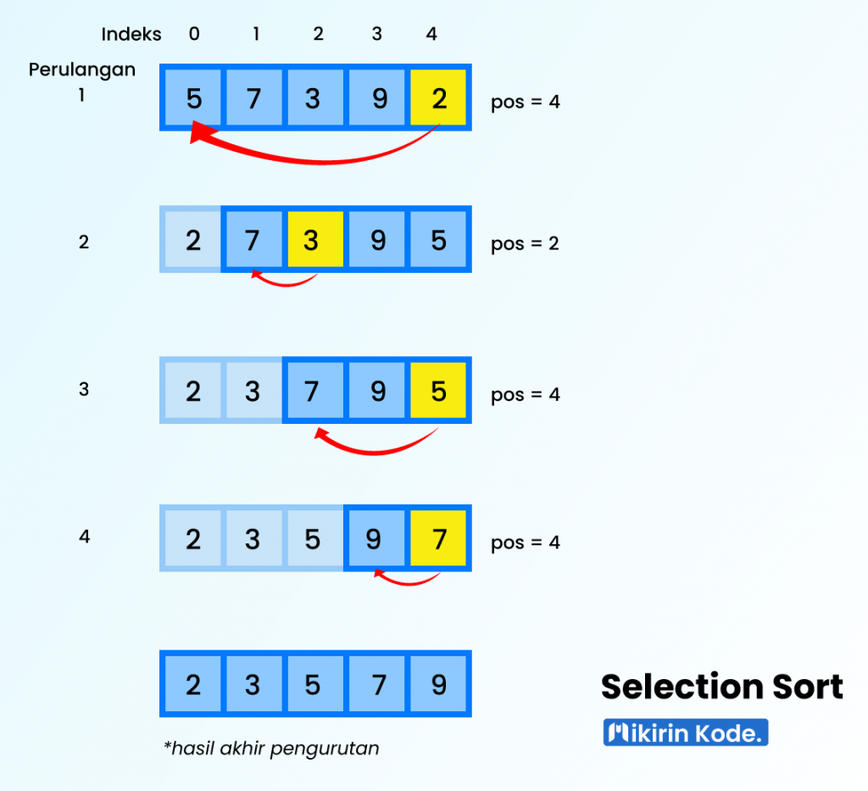
Ilustrasi selection sort
Proses selection sort

Slide 7
Kelebihan dan kekurangan
Kelebihan Selection Sort :
a) Algoritma ini sangat rapat dan mudah untuk diimplementasikan.
b) Mempercepat pencarian
c) Mudah menentukan data maksimum /minimum.
d) Mudah menggabungkannya kembali.
e) Kompleksitas selection sort relatif lebih kecil.
Kekurangan Selection Sort :
a) Membutuhkan method tambahan
b) Sulit untuk digabungkan kembali
c) Perlu dihindari untuk penggunaan data lebih dari 1000 tabel, karena akan menyebabkan kompleksitas yang lebih tinggi dan kurang praktis

Slide 8
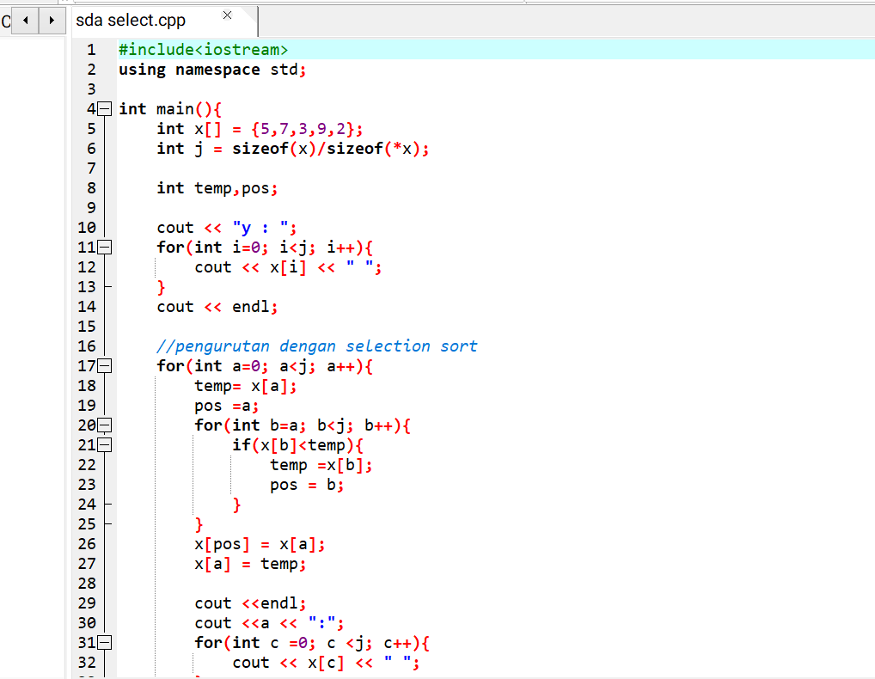
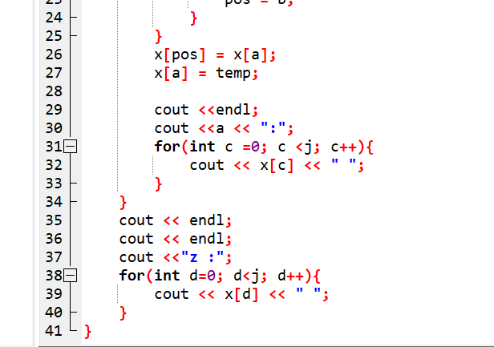
Codingan selection sort

Slide 9
MERGE SORT
Merge Sort adalah algoritma pengurutan yang bekerja dengan cara memecah atau membagi deretan data menjadi beberapa bagian, kemudian menggabungkannya kembali menjadi suatu data yang berurutan. Oleh karena itu, Merge Sort ini mempunyai arti penggabungan secara berurutan. Merge Sort menjadi Algoritma sorting yang lebih baik daripada Algoritma sorting lainnya dimana Merge Sort ini sangat efisien karena setiap deretan data selalu dibagi menjadi deretan data yang lebih kecil lalu dibandingkan setiap datanya dan kemudian digabungkan kembali sehingga tidak memerlukan perbandingan yang terlalu banyak.

Slide 10
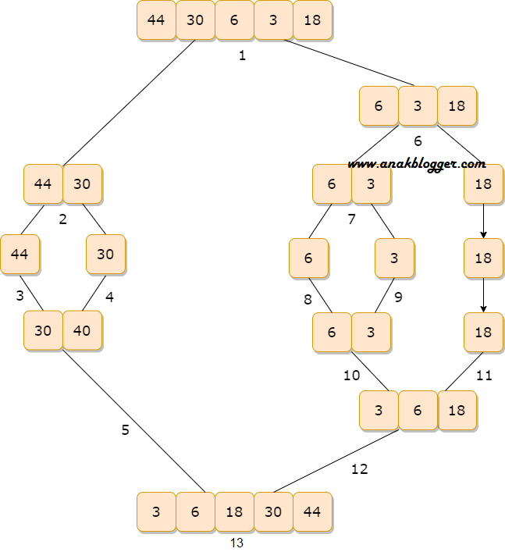
ILUSTRASI MERGE SORT

Slide 11
Proses merge sort
Penjelasan :
Langkah 1 : Membagi deretan angka yang berisi lima data menjadi dua bagian.
Langkah 2 : Terdapat deretan dua angka hasil dari pembagian awal. Kemudian, bagi lagi menjadi dua bagian.
Langkah 3 : Membandingkan angka 44 dengan angka 30.
Langkah 4 : Membandingkan angka 30 dengan 44.
Langkah 5 : Karena angka 30 lebih kecil dari 44. Memindahkan posisi angka 30 di posisi awal dan angka 44 di posisi kedua.
Langkah 6 : Terdapat deretan tiga angka hasil dari pembagian awal. Kemudian, bagi lagi menjadi dua bagian.
Langkah 7 : Terdapat deretan dua angka yang berasal dari pembagian langkah 6, lalu bagi kembali menjadi dua bagian.
Langkah 8 : Membandingkan angka 6 dengan angka 3.
Langkah 9 : Membandingkan angka 3 dengan angka 6.
Langkah 10 : Angka 3 lebih kecil dari angka 6, maka posisi ditukar.

Slide 12
Langkah 11 : Angka 18 dibagi sendiri karena tidak ada pembandingnya, dan akan dibandingkan setelah deretan dua angka sebelumnya selesai dibandingkan.
Langkah 12 : Karena angka 18 merupakan angka yang paling besar diantara angka 3 dan 6, maka angka 18 berada di posisi tetap.
Langkah 13 : Membandingkan dua bagian yang sebelumnya dibagi dan digabungkan kembali menjadi deretan angka yang berurutan

Slide 13
Kelebihan dan kekurangan
Kelebihan Merge Sort
1. Dibanding dengan algoritma lain, merge sort ini termasuk algoritma yang sangat efisien dalam penggunaannya sebab setiap list selalu dibagi bagi menjadi list yang lebih kecil, kemudian digabungkan lagi sehingga tidak perlu melakukan banyak perbandingan.
2. Cocok untuk sorting akses datanya lambat misalnya tape drive atau hard disk.
3. Cocok untuk sorting data yang biasanya diakses secara sequentially (berurutan),misalnya linked list, tape drive, dan hard disk.
Kekurangan Merge Sort
1. Kekurangan Merge Sort yaitu terlalu banyak menggunakan ruang pada memori.
2. Merge Sort membutuhkan lebih banyak ruang daripada jenis sorting lainnya.

Slide 14
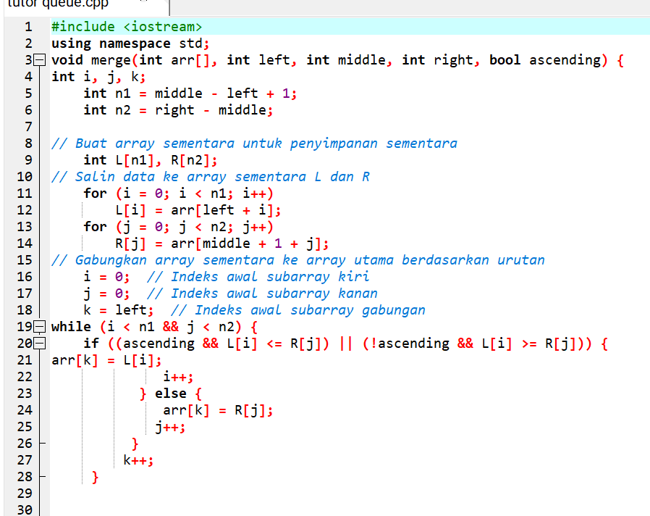
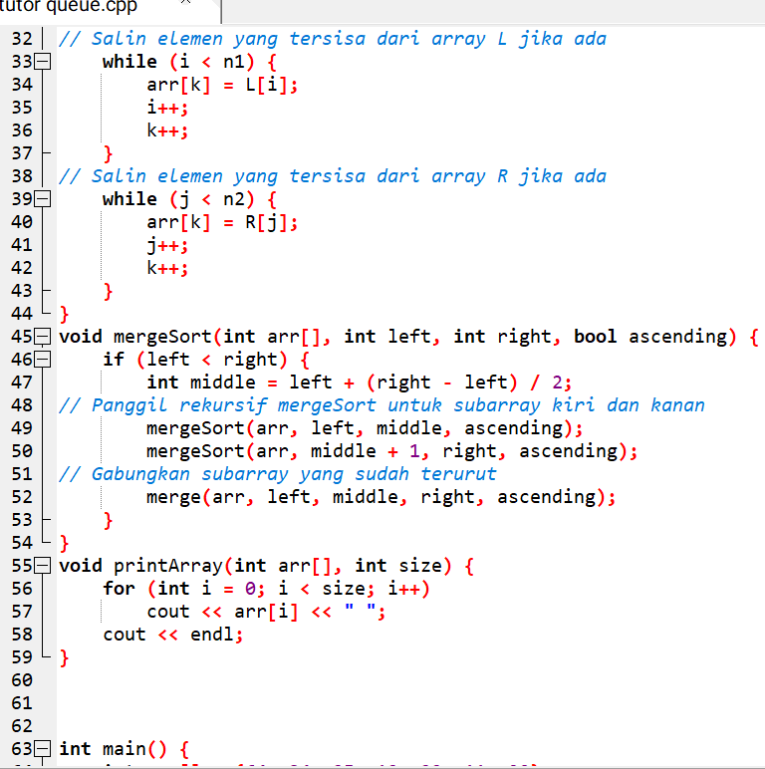
Codingan merge sort

Slide 15
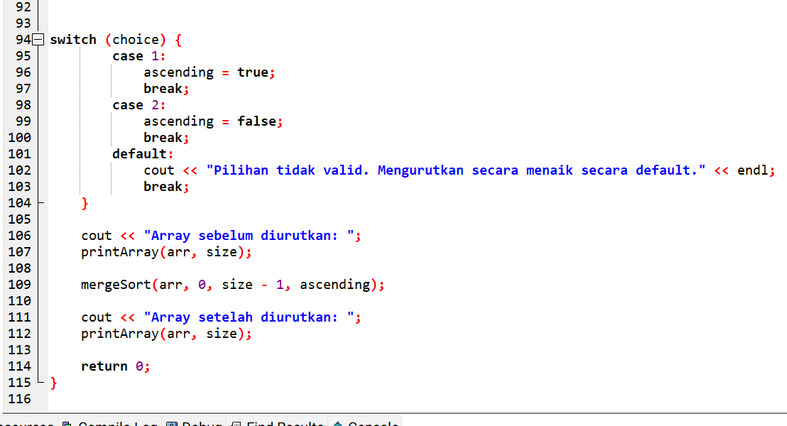
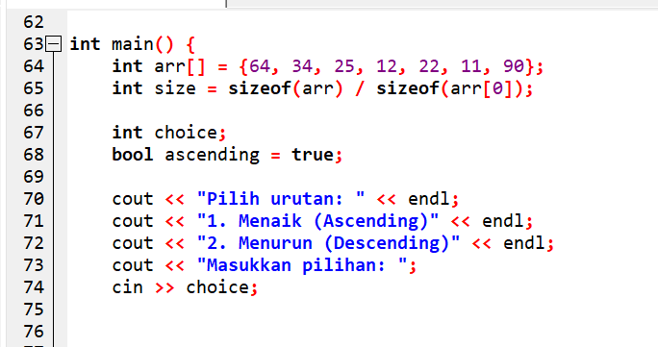

Slide 16
QUICK SORT
Quick Sort merupakan suatu algoritma pengurutan data yang menggunakan teknik pemecahan data menjadi partisi-partisi, sehingga metode ini disebut juga dengan nama partition exchange sort. Untuk memulai irterasi pengurutan, pertama-tama sebuah elemen dipilih dari data, kemudian elemen-elemen data akan diurutkan diatur sedemikian rupa.

Slide 17
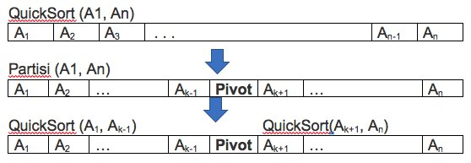
Ilustrasi quick sort

Slide 18
Kelebihan dan kekurangan
Kelebihan Algoritma Quick Sort
1. Secara umum memiliki kompleksitas O(n log n).
2. Algoritmanya sederhana dan mudah diterapkan pada berbagai bahasa pemrograman dan arsitektur mesin secara efisien.
3. Dalam prakteknya adalah yang tercepat dari berbagai algoritma pengurutan dengan perbandingan, seperti mergesort dan heapsort.
4. Melakukan proses langsung pada input (in-place) dengan sedikit tambahan memori.
5. Bekerja dengan baik pada berbagai jenis input data (seperti angka dan karakter)
Kekurangan Algoritma Quick Sort
1. Sedikit kesalahan dalam penulisan program membuatnya bekerja tidak beraturan (hasilnya tidak benar atau tidak pernah selesai).
2. Memiliki ketergantungan terhadap data yang dimasukkan, yang dalam kasus terburuk memiliki kompleksitas O(n2).
3. Secara umum bersifat tidak stable, yaitu mengubah urutan input dalam hasil akhirnya (dalam hal inputnya bernilai sama).
4. Pada penerapan secara rekursif (memanggil dirinya sendiri) bila terjadi kasus terburuk dapat menghabiskan stack dan memacetkan program.

Slide 19
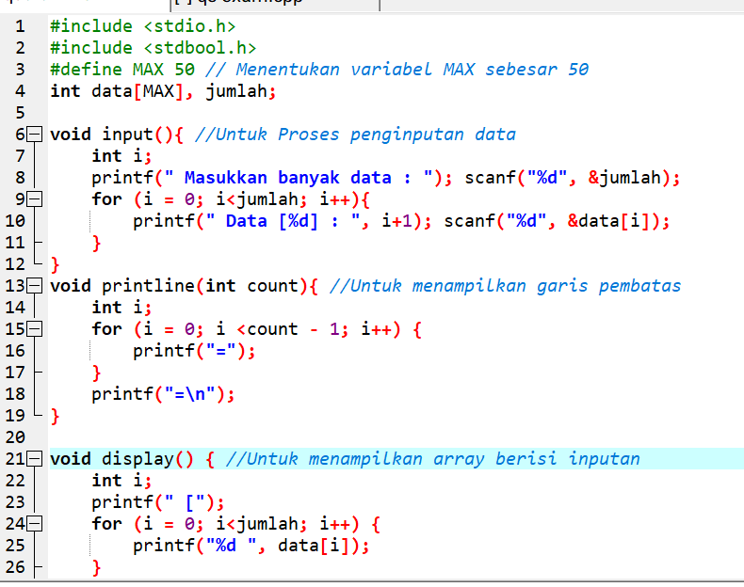
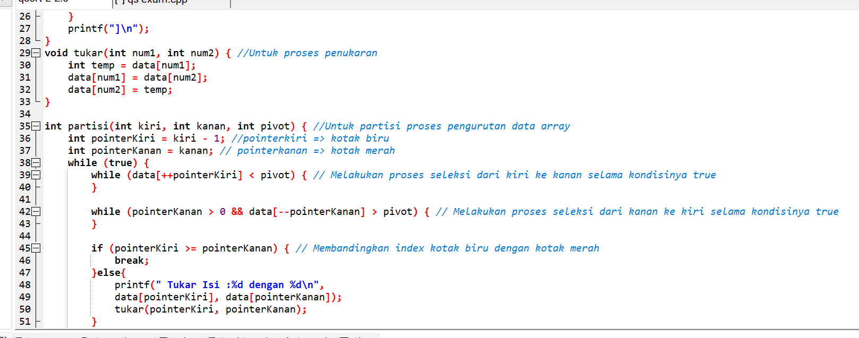
Codingan quick sort

Slide 20
